Slide 1

팀
자강세천
팀원
2018102089 강태호
2018102086 강수한
2018102103 문석호
자주 잊어버리거나 나만 듣지 못한 과제,
해결해줄 수 없을까?
Desgined. 2018 YPTLAB

Slide 2

인터뷰 과정
질문1
과제를 깜빡하고 못했다거나, 수업시간에 못나가서 과제에 대해 아예 몰랐던 적도 있었나요?
질문2
과제 알리미가 있다면 유용하게 사용하실 것 같나요?
질문3
혼자 듣는 수업이 있나요? 이럴 때 과제를 잘못 듣는 경우가 있었나요?
질문4
모르는 사람에게 가서 과제를 물어본다던지 이런 걸 자주하시나요? 만약 해봤다면 처음 보는 사람에게 물어보기 어렵지않았나요?
추가질문
그럼 일부러 친구랑 이야기해서 친구가 있는 수업을 골라 듣기도 하나요? 그런 경우에 의견 조율이 안되는 경우도 있었나요?(교수님 취향차이라던지)
참여자 1
WHO
현 경희대학교 학생(20세)
WHY
가장 과제나 숙제에 가까운 사람이 대학생이기 때문에 선정
HOW
전화로 연락해서 섭외함
WHERE
최대한 편안한 분위기를 주기 위해 고향집에 내려갔을 때 밥 먹으면서 인터뷰

Slide 3

인터뷰 과정
질문1
과제를 까먹고 제출 못한 적이 있나요? 있다면 얼마나 그런 경험을 해봤나요?
질문2
평소 과제 알리미가 있었다면 했던 적이 있나요?
질문3
과제 알리미 어플이 만들어진다면 본인은 사용할 생각이 있나요?
질문4
만일 과제 알리미가 만들어 진다면 어떤 방식으로 알림이 오면 좋겠는지, 알람이 얼마나 자주 왔으면 좋겠는지 등을 알려주세요
참여자 2
WHO
현 단국대학교 학생(20세)
WHY
우리가 만들 어플리케이션을 가장 많이 사용할 것 같아서 선정
HOW
전화로 연락해서 섭외함
WHERE
만날 시간을 조율하기 힘들어 이메일로 인터뷰를 진행

Slide 4

인터뷰 과정
질문1
다른 사이트에 갱신된 정보를 받아오는 기능을 어플에 넣을 수 있나요?
질문2
일정 시간이 되면 알림을 주는 기능도 넣을 수 있나요?
질문3
혹시 해야할 일을 까먹어서 놓친 적이 있나요?
질문4
사실 과제 알리미를 만들려고 합니다. KLAS와 연동해야 할 텐데 가능할까요?
참여자 3
WHO
현 IT 기업 종사자
WHY
우리가 생각하는 것이 구현 가능한 건지 알아보기 위해 섭외함
HOW
매형이라 전화로 연락해서 섭외함
WHERE
팀원의 누나 집에서 인터뷰함

Slide 5
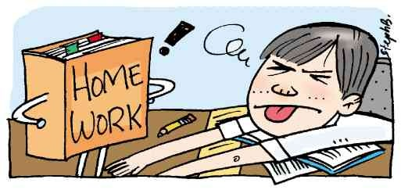
인터뷰 결과
“인용문”
Q. 혼자 듣는 수업이 있나요? 이럴 때 과제를 잘못 듣는 경우가 있었나요?
A. 원어민 수업일 경우 몰랐던 적이 있습니다. 자고있다가 못들은 적도 있습니다
Q. 모르는 사람에게 가서 과제를 물어본다던지 이런 걸 자주하시나요? 만약 해봤다면 처음 보는 사람에게 물어 보기 어렵지않았나요?
A. 아니요. 동기 또는 과 선배님이라도 찾아봅니다. 전공이 아닐 경우 (교양일경우) 아는 사람이 없어서 과제를 하지 못할 것 같습니다
“놀라웠던 점”
모르는 사람에게 이야기하는 것이 어색한 경우, 과제를 포기하기도 한다는 점에서 놀라웠음.
“결과”
과제를 잊어버린 적이 있고 이를 해결할 필요성이 있어 보임. 따라서 과제 알리미 어플리케이션의 필요성이 있어 보임.

Slide 6


인터뷰 결과
“인용문”
Q. 다른사이트의 갱신된 정보를 받아오는 기능을 어플에 넣을 수 있나요?
불가능하지는 않지만 copyright 문제가 생길 수 있다.
Q. klas와 연동하여 과제알리미를 만드려고 하는데 가능 할까요?
A. 경희대에서는 종정시 로그인 등 API를 제공해주지 않아서 직접파싱을 해야 하는데, 학교 사이트에서 파싱을 일정부분 차단하고 있어서 우회가 필요
“놀라웠던 점”
경희대학교 사이트에 대해 자세히 파악하여 정보를 전달해줬다. 전문가의 입장에서 보면 구현 가능한지 불가능한지 파악 가능하다는 게 놀라웠다.
“결과”
알리미앱을 만드는 것은 불가능 하지는 않다. 그러나 예상보다 어려울 것으로 예상된다

Slide 7

인터뷰 결과
“인용문”
Q. 과제를 까먹고 제출을 못한 적이 있습니까? 있다면 경험을 이야기해주세요.
네 있습니다. 제가 과제를 잘 까먹어서 주변 친구들에게 듣고 기억날 때 하는 편입니다. 하지만 주변 친구들도 과제를 까먹거나 못들을 때에는 과제를 못하는 경우가 더러 있습니다.
Q. 과제 알리미가 만들어 진다면 어떤 방식으로, 얼마나 자주 알림이 왔으면 좋겠는지 말해주세요.
과제의 유무보다 과제의 세부적 내용이 상세하게 적혀있으면 좋겠고, 과제는 공지로 한 번, 3일 전에 한 번, 하루 전에 한 번 과제가 제출되지 않았다면 알림이 왔으면 좋겠습니다.
“놀라웠던 점”
과제를 까먹는 사람이 생각보다 많다는 것이 놀라웠다.
“결과”
과제 알리미 앱을 만들어 여러 사람들이 과제를 제출할 수 있도록 도와주었으면 좋겠다.

Slide 8
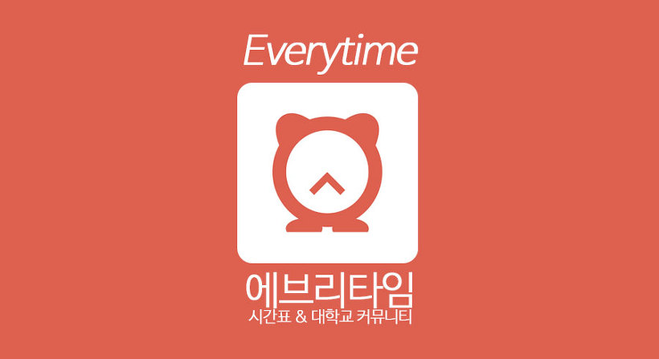
인터뷰 분석
인터뷰 결과를 토대로 도출된 추론, 결론, 질문
필요성
많은 친구들이 잊어버린 경험이 있다 따라서 과제를 알려주는 앱이 있으면 많은 사람들이 편해질 것이라고 예상함
활용성
과제를 잊어버린 경험이 있어서 만약 과제 알리미가 있다면 사용해볼 것이라고 이야기함
실현 가능성
KLAS나 다른 학교 종합 정보 시스템의 경우 저작권의 문제가 있을 수 있음. 앱 구현 자체는 가능하다고 이야기함
범용성
경희대학교 학생만이 아니라 다른 학교 학생도 이용할 수 있으면 좋겠다는 이야기가 나옴
질문 및 대답
어떻게 다른 학생도 이용할 수 있을까?
같은 수업을 듣는 사람이 스케쥴을 올리면 공동 반영되면 어떨까?
이는 에브리타임처럼 사용자가 많아야 가능한 것이 아닌가?
-> 해결해야할 문제, 에브리타임 초창기 운영방법에 대해 알아본다.

Slide 9
공감지도
DO
과제 있냐고 친구나 선배에게 물어본다.
수업시간에 잔다.
수업시간 끝나고 옆 친구에게 과제를 확인한다.
다음날 들을 과목의 과제를 klas로 항상 확인한다.
자기전에 klas를 확인하는 습관이 있다.
과제는 주로 노트북으로 한다.
내일 과제를 하는 중이다.
과제 마감 하루 전에 급하게 한다
잠자고 일어나면 과제를 잊어버린다.
과제를 하면서 키보드를 두드리며 화를 낸다.
시간이 없어 남의 과제를 베낀다
SAY
과제를 까먹은 적은 없다.
과제 알리미가 있었으면 좋겠다.
같은반에 최소 한명은 아는 사람이다.
원어민수업에서 과제를 놓친적이 있다.
자다가 과제를 못들은 적이 있다.
과제를 까먹어서 못한적이 있다.
혼자 듣는 수업이 있다.
어플을 만들다가 저작권 문제가 걸릴 수 있다.
klas와 연동은 직접은 힘들고 우회가 필요하다.
이런 일때문에 일부러 친구들과 수업을 같이 듣는다.
FEEL
과제의 유무를 매번 확인하는 것이 번거롭다.
너무 많은 과제는 상당한 스트레스를 유발한다.
모르는 사람에게 과제를 물어보기는 어렵다.
팀플로 하는 과제를 받으면 화가 난다.
과제 알리미 같은 어플이 있었으면 좋겠다.
과제 시간은 항상 부족하다.
높은 학점이 간절하다.
모르는 사람에게 말 거는게 두렵다.
과제가 너무하기 싫다.
남들은 어떻게 했는지 궁금하다
내가 놓친 과제가 있을까 두렵다.
THINK
khu 알리미 앱이 과제도 알려줬으면 좋을텐데.
과제는 왜 내주는걸까?
과제 제출을 조금만 미룰순 없을까?
왜 미리 과제를 하지 않았을까?
대체 왜 우리 교수님은 과제를 많이 내 주실까?
이번 주 과제는 뭐였지?
다같이 과제를 하지 않으면 좋을텐데.
교수님도 같이 과제를 했으면 좋겠다.
아 과제 못들었는데, 누구한테 물어보지
이 과제 왜하는거지? 어느 부분에서 도움이 되지?

Slide 10
공감지도 분석
NEEDS
1.과제를 까먹지 않기 위해 누군가 알려줬으면 좋겠다.
2.수업시간에 과제를 놓치기 싫다.
3.과제 확인 과정을 줄이고 싶다.
4.구체적인 과제의 내용을 알고 싶다.
5.과제를 해야 하는 이유를 알고 싶다(어떤 부분을 깨닫게 되는지에 대해)
INSIGHTS
1. 단순히 내가 과제를 적어두는게 아니라,
같은 반 친구들과 내가 알고 있는게 맞는지 공유할 수 있으면 좋을 것이다.
2. 과제 확인 과정도 줄이고 싶고, 과제를 놓치거나 까먹지도 않을 필요성이 있어보인다.
3. 결국에는 이 앱을 만드는 이유가 과제 수행률을 더 높이려고 하는 것이므로
과제를 해야 할 이유를 알면 과제를 더 열심히 할 수 있을 것이다.

Slide 11
요약
1. 많은 학생들이 과제를 잊어버리거나, 혹여나 놓칠까 불안감을 느낌
과제 알리미 앱의 필요성을 알 수 있었음.
2. KLAS와 연동하는 것은 경희 대학교 학생만이 사용할 수 있어 범용성에 문제가 있으며 저작권문제로 인해 실현 가능성이 떨어짐
따라서 같은 반 학생끼리 과제를 공유하는 방식을 채택함.
3. 과제를 잊어버리는 것 뿐만 아니라, 마감시간에 닥쳐서 하는 경우가 많음 따라서 사용자가 과제의 중요도, 양을 체크해서 미리 알려주는 것이 필요해보임.

Slide 12
감사
합니다
당신의 꿈을 디자인합니다. ^^7
Desgined. 2018 YPTLAB

